Slide 1
ЛЕКЦИЯ №4.
Символьные и строковые типы данных. Классы для работы со строками в Java.

Slide 2

Типы данных
Символьные: char
Строковые:
String

Slide 3
Char
Char представляет собой 16-битный Unicode символ. Этот примитивный тип данных используется для хранения отдельных символов, таких как буквы, цифры, знаки препинания и специальные символы. char представляет отдельный символ и записывается в одинарных кавычках.
char symbol1 = 1078; //по индексу символа в таблице UTF-8
char symbol2 = 'ж'; //по значению символа
char symbol3 = '\u0436'; //через шестнадцатеричную форму Unicode (это всё ещё «ж»)

Slide 4
String
Строка представляет собой последовательность символов. Для работы со строками в Java определен класс String, который предоставляет ряд методов для манипуляции строками. Физически объект String представляет собой ссылку на область в памяти, в которой размещены символы.
Для создания новой строки мы можем использовать один из конструкторов класса String, либо напрямую присвоить строку в двойных кавычках:

Slide 5

String
Поскольку строка рассматривается как набор символов, то мы можем применить метод length() для нахождения длины строки или длины набора символов:

Slide 6
String
А с помощью метода toCharArray() можно обратно преобразовать строку в массив символов:

Slide 7

String
Класс String имеет специальный метод, который позволяет проверить строку на пустоту - isEmpty(). Если строка пуста, он возвращает true:

Slide 8
String
Переменная String может не указывать на какой-либо объект и иметь значение null. Значение null не эквивалентно пустой строке. Например, в следующем случае мы столкнемся с ошибкой выполнения:

Slide 9
String
Так как переменная не указывает ни на какой объект String, то соответственно мы не можем обращаться к методам объекта String. Чтобы избежать подобных ошибок, можно предварительно проверять строку на null:

Slide 10
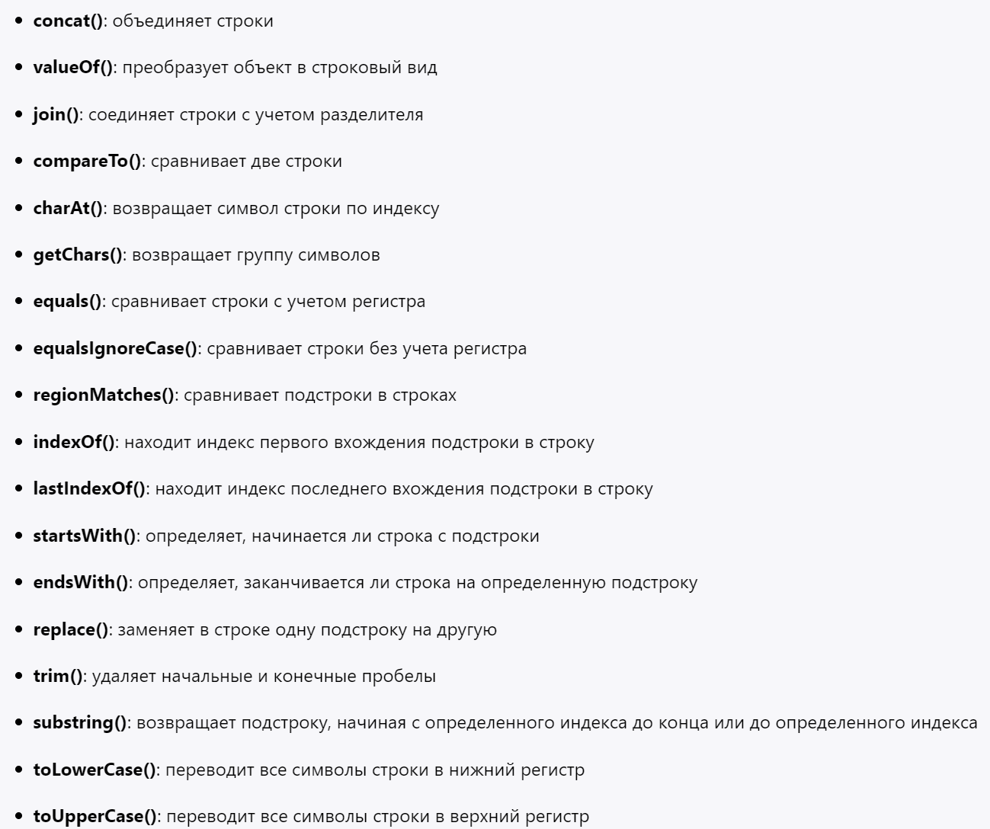
Основные методы String

